Slide 1






不忘初心 牢记使命
彰
抗疫斗争
显
中国力量
众志成城 战胜疫情
疫情防控专题党课 把握制度优势坚定制度自信

Slide 2
新冠肺炎疫情在全球暴发
对全世界是一次严峻考验
累计确诊
累计死亡
感染国家
8327805人
449182人
210个
数据来源：世界卫生组织
统计时间：2020年6月19日

Slide 3
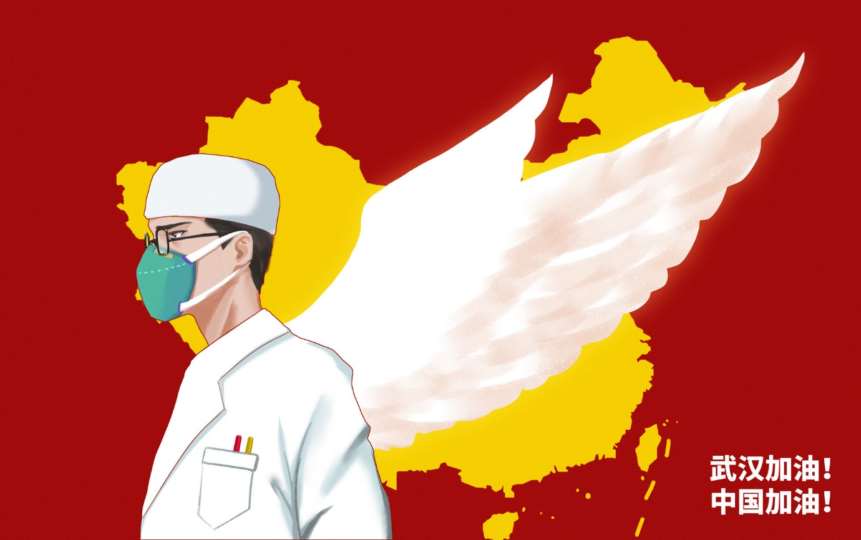
我国
抗击疫情成果
一个月
三个月
遏制了疫情蔓延
取得武汉保卫战决定性成果
疫情防控阻击战取得重大战略成果

Slide 4
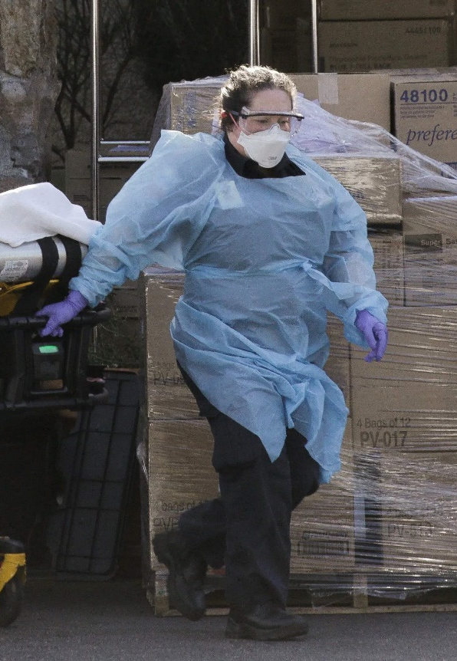
西方
疫情蔓延现状
一些西方国家的疫情还在不断扩散蔓延，确诊病例数和死亡人数每天刷新、不断攀升。
美国现状
累计确诊
累计死亡
1235657人
121980人

Slide 5
中国同一些西方国家的抗疫
形成了鲜明对比
回顾和总结到现在为止的抗击疫情整个过程，对我们进一步深刻认识我国制度的显著优势、坚定“四个自信”，具有重要意义。

Slide 6


彰
关键作用
显
中国共产党坚强有力的统一领导。
领导力量
习近平总书记主持召开:
14次中央政治局常委会会议
4次中央政治局会议以及其他会议
党中央及时决定:
成立中央应对疫情工作领导小组
派出中央指导组

Slide 7
抗击疫情的特殊实践，
使我们深刻认识到中国共产党驾驭复杂局面、应对风险挑战的强大能力。

Slide 8
彰
引领作用
显
党的创新理论的科学指引。
思想力量
习近平总书记强调:
“把人民群众生命安全和身体健康放在第一位，把疫情防控工作作为当前最重要的工作来抓”。
总要求
总目标
坚定信心
同舟共济
科学防治
精准施策
坚决遏制疫情蔓延势头
坚决打赢疫情防控阻击战

Slide 9
习近平总书记关于应对新冠肺炎疫情的一系列重要论述，给了我们方向和方法，也给了我们信心和力量。

Slide 10
彰
基础作用
显
全国一盘棋，集中力量办大事。
国家力量
10天建成
1000张床位
火神山医院：
12天建成
1600张床位
雷神山医院：
346支医疗队
4.26万名医务人员
6.5万余件医疗设备
治疗5.8万名患者
13.5亿元总医疗费用
1624亿元防控经费

Slide 11
举国体制只有中国才能够做得到、做得好。中国速度、中国规模、中国效率、中国力量再次震撼世界。

Slide 12
彰
决定作用
显
14亿中国人民全面动员、全民参战。
人民力量
湖北人民、武汉人民:
响应号召、顾全大局，开启了长达两个多月的居家隔离。
全国各个领域的工作者:
立足本职岗位为疫情防控作出贡献。
医务工作者
人民解放军
公安干警
疾控工作人员
社区工作人员
新闻工作者
企业职工
交通运输人员

Slide 13
习近平总书记深情地说：“武汉人民不愧为英雄的人民”。“战胜这次疫情，给我们力量和信心的是中国人民。”

Slide 14
彰
激励作用
显
中华传统美德和社会主义核心价值观在抗击疫情中得到弘扬和展现
道德力量
在抗击疫情中，举国上下齐发动、齐动员:
注册志愿者
志愿服务项目
支援服务时长
881万人
46万个
2.9亿小时
我国在抗击疫情中得到了国际社会的积极帮助，我们也向疫情扩散的国家和地区提供力所能及的援助和支持。

Slide 15
这一切都是建立在我们的道德观、价值观基础上的，凸显了中国道德力量的巨大魅力。

Slide 16
我们总结思考得出结论：
符合中国实际、具有中国特色、体现中国人民意愿的中国制度，是世界上最有前途、最有效率、最有生命力、最可靠、最管用、最能给中国人民带来福祉和利益的好制度。

Slide 17
不忘初心 牢记使命
彰
抗疫斗争
显
中国力量
众志成城 战胜疫情
疫情防控专题党课 把握制度优势坚定制度自信

Slide 18
标题字体：思源宋体
内容字体：思源黑体

